Slide 1
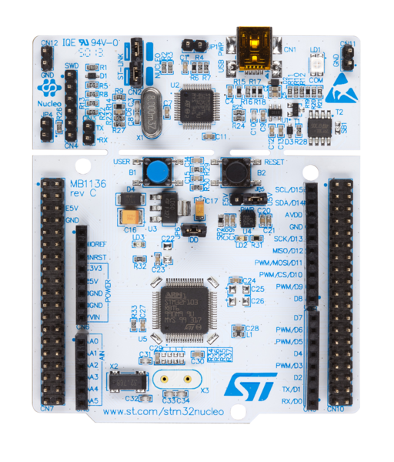
M2
M1
M4
M3

